Slide 1


TRABALHO INTERDISCIPLINAR DE SOFTWARE IV
NONDAS CELULARES 25 de agosto de 2020
Augusto Coutinho Maria Eduarda Machado Pedro Henrique Belo Sunimar Junior
Engenharia de Software - 2020.2

Slide 3


1º - As micros e pequenas empresas representam 30% do PIB brasileiro.
2º - O setor de serviço e comércio, juntos respondem 23% dos 30% do PIB.
Fonte: Revista Pequenas empresas, grandes negócios.

Slide 4
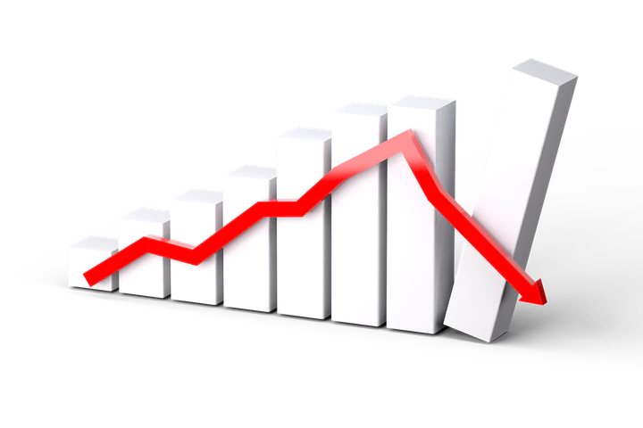
24,4% das pequenas empresas fecham as portas em em menos de dois anos de existência;
50% fecham com menos de 4 anos
Fonte: SEBRAE

Slide 5
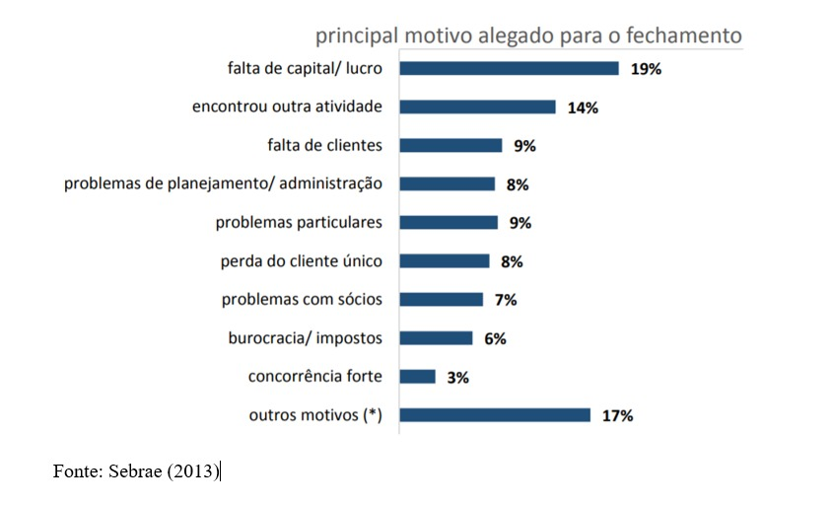

Slide 6
CLIENTE : NONDAS CELULARES
É uma loja de assistência técnica e manutenção de celulares no interior de Minas Gerais.

Slide 7

PROBLEMA

Slide 8

PROBLEMA
Falta de Controle
Controle Manual
Falta de Análise
Prejuízos
Perdas de dados importantes

Slide 9

PROPOSTA
DE
SOLUÇÃO

Slide 10



TECNOLOGIAS
Front-end e Back-end

Slide 11





FERRAMENTAS

Slide 12
OBRIGADA !!!
Augusto Coutinho Maria Eduarda Machado Pedro Henrique Belo Sunimar Junior
Engenharia de Software - 2020.2

